Slide 1
南山業務員舞弊風險偵測
第二組
張恩睿 邱軍瑋 林宇哲 王隆欣 林雨蓁

Slide 2
本次重點
分工
資料前處理
訓練結果
進度

Slide 3
分工
學校科系 | 性名
東吳資管大四 | 張恩睿 | 特徵挑選、選擇模型、建模、評估分析 視覺化、模型解釋
東吳資科大二 | 林宇哲 | 特徵挑選、選擇模型、建模、評估分析 視覺化
東吳資科大二 | 王隆欣 | 協助
東吳資科大二 | 林雨蓁 | 協助
台大會研二 | 邱軍瑋 | 資料前處理，因論文退選

Slide 4
資料前處理:
遺漏值填補與組合特徵
變數 | 定義
CLIENT_INCOME | 年收入
RECENCY_HIS | 相關行為發生月份
*_3M, * _6M, * _9M | 所有距今3個月/6個月/9個月發生之變數

Slide 5
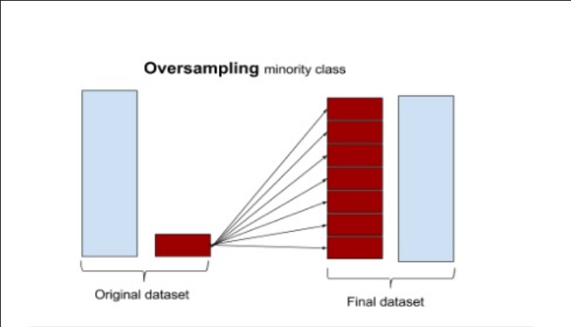
資料前處理:
處理Imbalanced Data
使用Oversample
Label | Number
正常(0) | 29805
舞弊(1) | 195
Label | Number
正常(0) | 29805
舞弊(1) | 29805

Slide 6
資料前處理: 使用information gain篩選重要變數
變數 | Gini importance
過往不當行為次數 | 0.1378
近12個月保單失效比例 | 0.0996
較上月保單數變動率(N月vs N-1月) | 0.0552
Total AUM(?) | 0.0443
要保人平均保費 | 0.0398
躉繳保費比例 | 0.0394
過往不當招攬&未親視簽次數 | 0.0366
同一地址客戶數超過2人之比例 | 0.0320
業務員關係人(家戶)保單數 | 0.2985
客戶自行繳費比例 | 0.0285

Slide 7
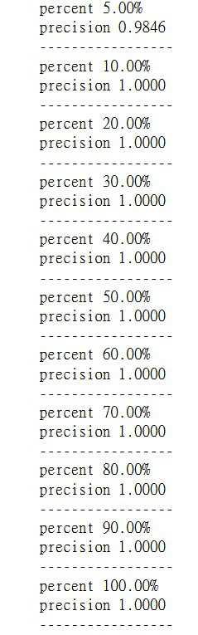
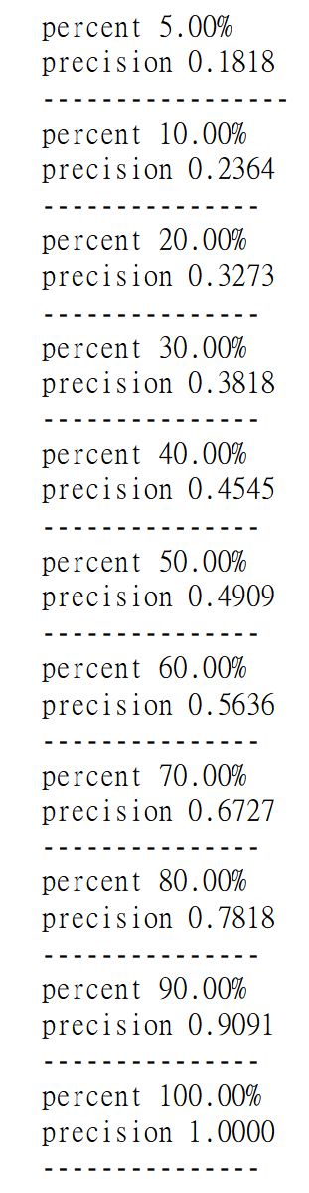
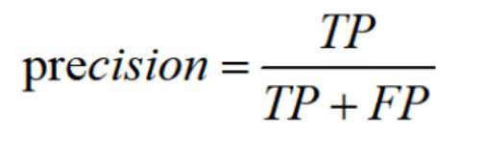
訓練結果
訓練集 測試集
Model A
訓練集 捕捉率 | 測試集 捕捉率
96. 92% | 18.8%
業師目標 捕捉率
36.8%

Slide 8
業師建議
資料做離散化，分類
建立人工分類法則
看能不能找到尚未發現會舞弊之特徵
保險知識解釋

Slide 9
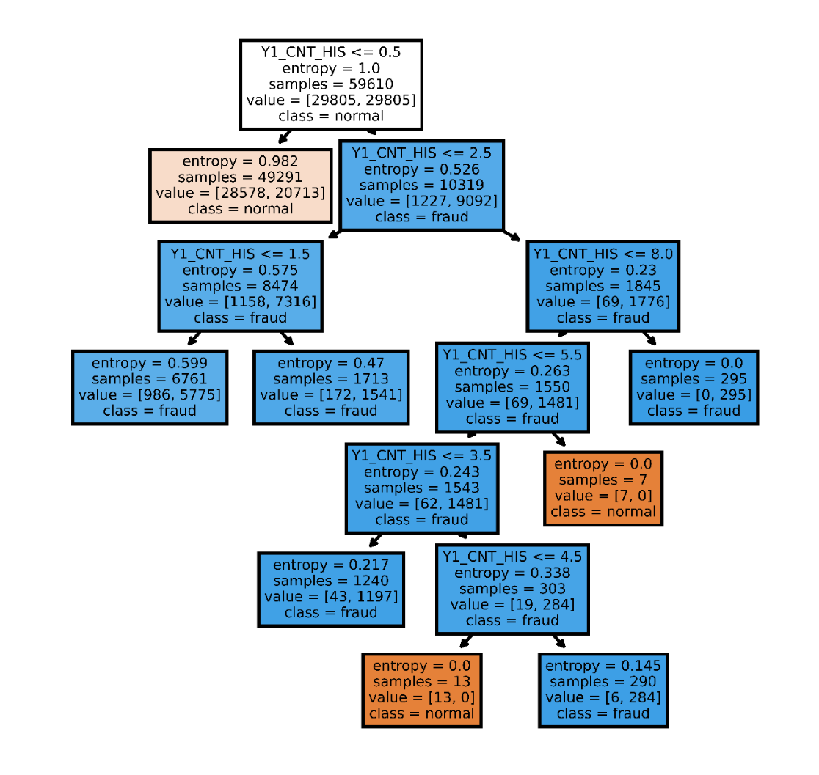

Slide 10
進度
目前模型大致底定
未來針對視覺化，解釋性以及變數關係
增加保險知識融入
6/1 對業師做模擬報告

